Slide 1

ПМ.04. Сопровождение и обслуживание программного обеспечения компьютерных систем»
Министерство образования Кировской области
Кировское областное государственное профессиональное бюджетное учреждение
«Слободской колледж педагогики и социальных отношений»
Выполнил: Исупов Дмитрий Андреевич
Группа 23П-2
Специальность 09.02.07
«Информационные системы и программирование»
Форма обучения: очная
Руководитель от колледжа: Пентин Николай Сергеевич
Руковидитель от организации: Холстинина Ольга Иванована
2025 – 2026 г.

Slide 2
Цель и задачи практики
Цель: развертывание защищённой информационной системы компьютерного класса школы.
Задачи:
Установка и настройка Active Directory.
Подключение клиентских ПК к домену.
Установка Moodle, 1С, антивируса, CMS, офисного пакета.
Настройка групповых политик безопасности.
Реализация защиты (брандмауэр, пароли, бэкапы).
Сохранение конфигураций в Git.
Тестирование и подготовка отчётности.

Slide 3
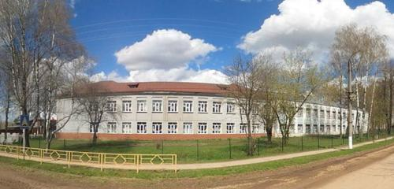
Характеристика объекта практики
КОГОБУ «Средняя общеобразовательная школа» пгт. Нема.
Адрес: Кировская обл., пгт. Нема, ул. Советская, 42.
Компьютерный класс на 10 ПК, выделенный сервер (виртуальный).
Отсутствие домена и централизованного управления до внедрения.

Slide 4
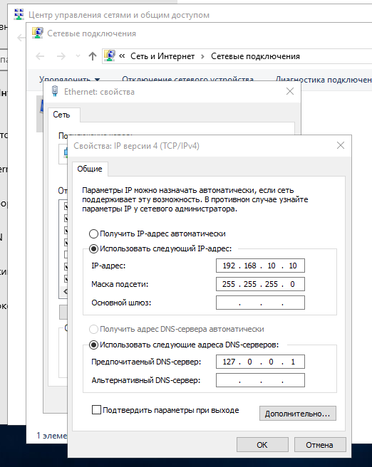
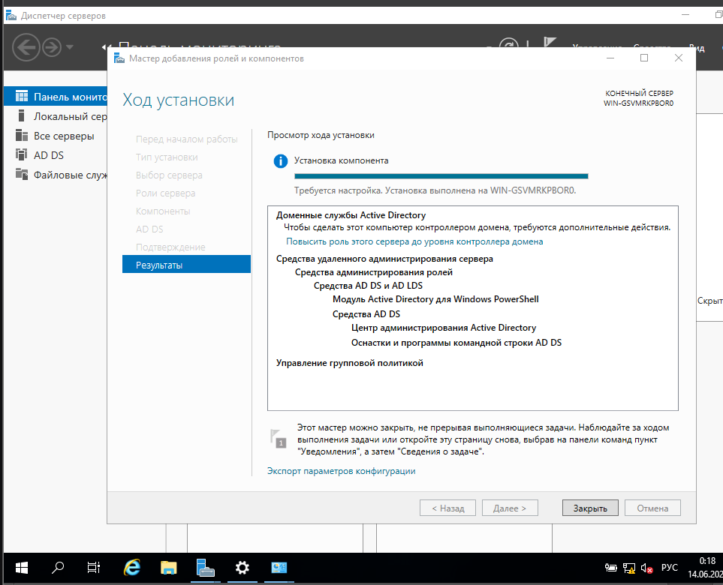
Схема конфигурации
Один сервер (Windows Server 2019, AD, DNS, Moodle, 1С).
Три клиента (Windows 10 Pro) в домене school.local.
Сеть: внутренняя, статические IP (сервер 192.168.10.10, клиенты 192.168.10.11–.13).

Slide 5
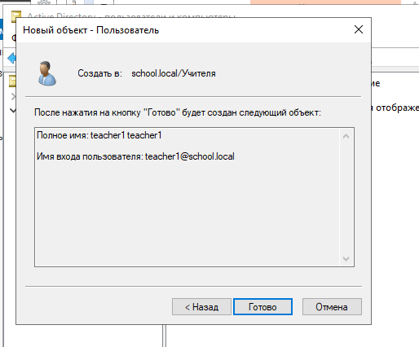
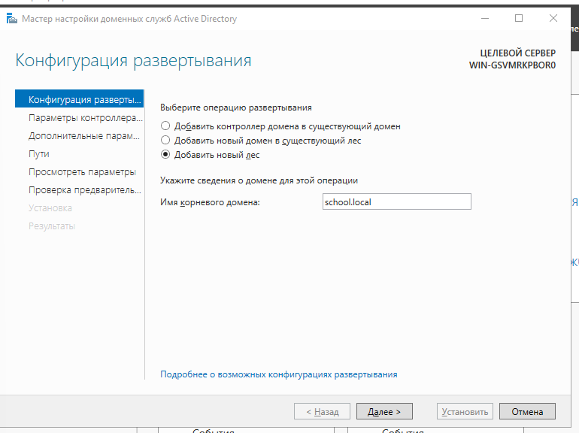
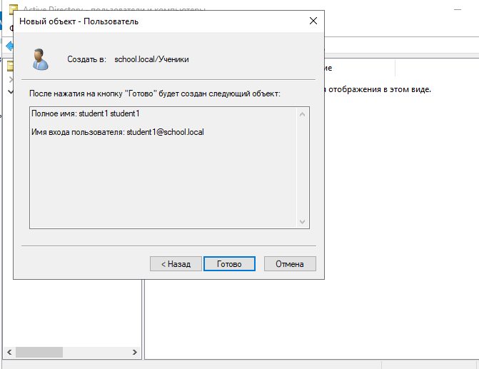
Active Directory
Установлена роль AD DS.
Создан домен school.local.
Созданы OU «Ученики», «Учителя».
Созданы пользователи student1, teacher1

Slide 6
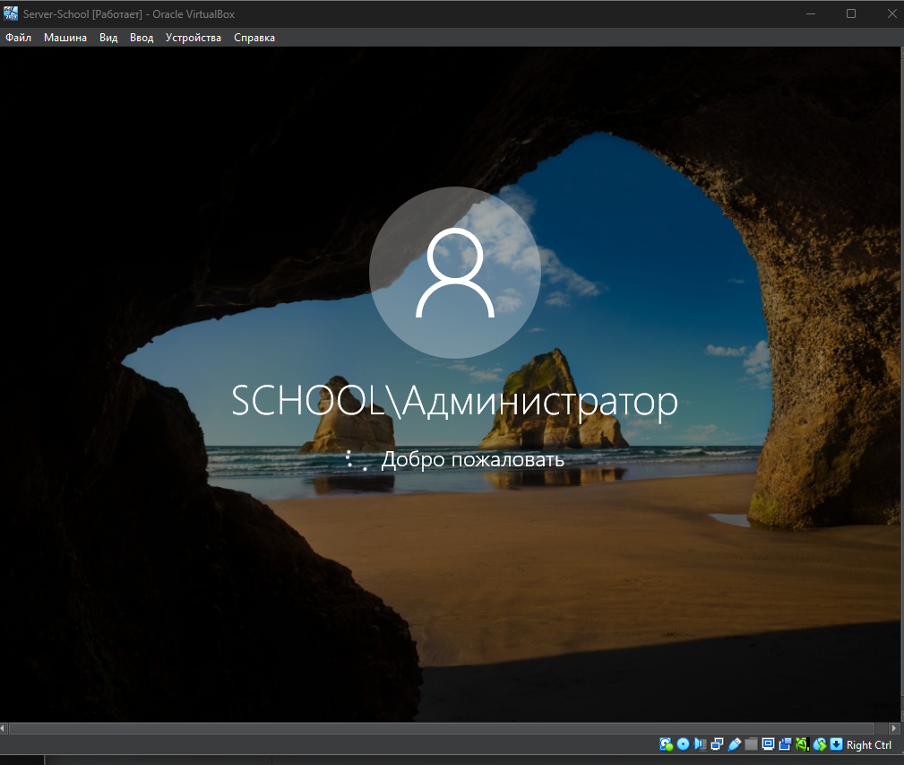
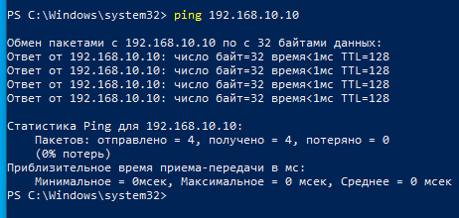
Подключение клиентов
На клиентах настроены статические IP, DNS – 192.168.10.10.
Клиенты введены в домен через sysdm.cpl.
Проверка связи: ping 192.168.10.10 – успешно.

Slide 7
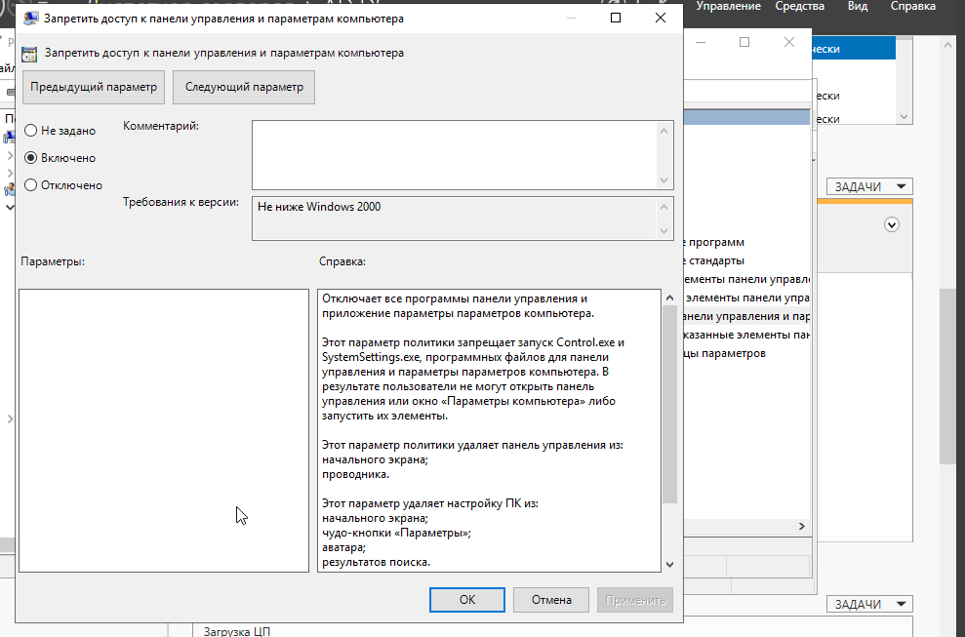
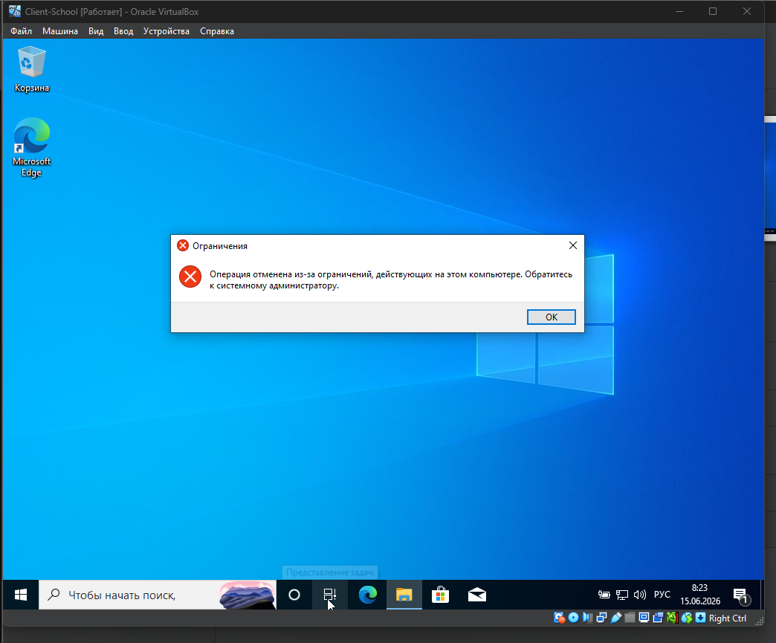
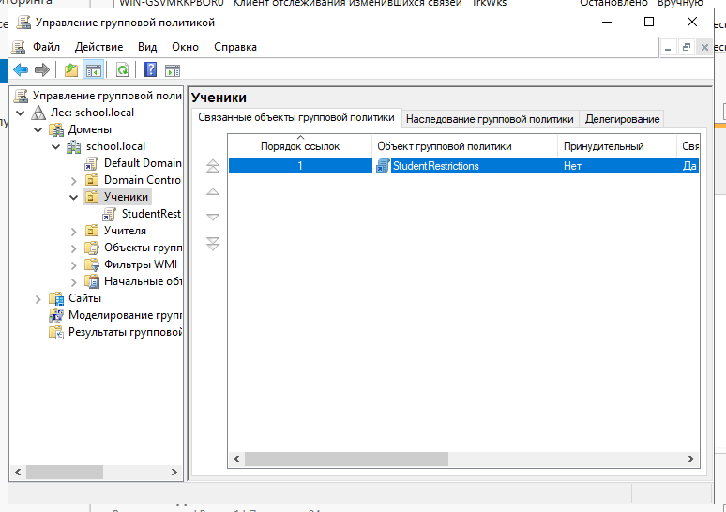
Групповые политики
Создана политика StudentRestrictions для OU «Ученики».
Запрет панели управления, установки программ, USB-накопителей.
Проверка: под student1 панель управления недоступна.

Slide 8
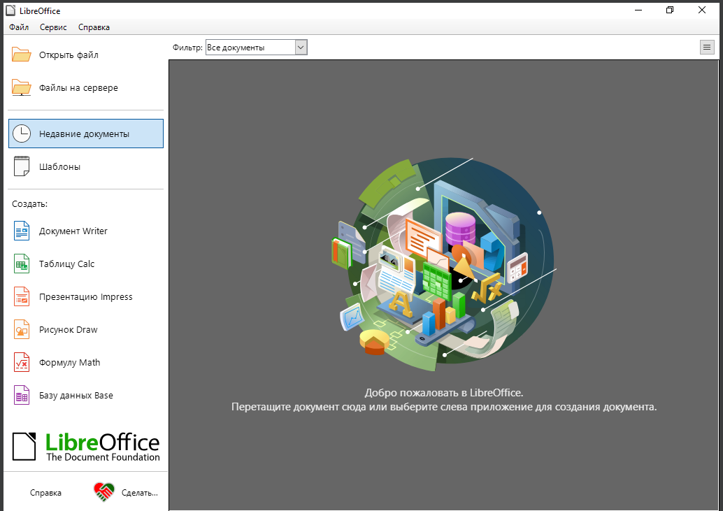
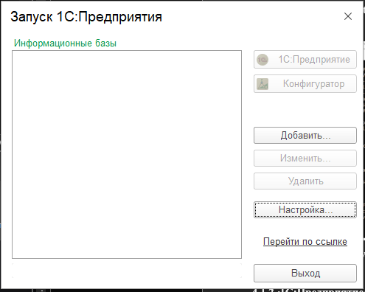
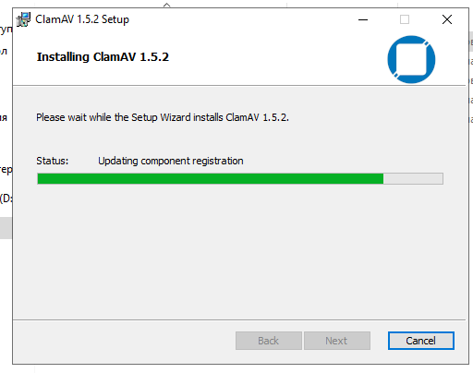
Установка ПО
Moodle (LMS) – работает на http://localhost/moodle.
1С:Предприятие (учебная версия) – демо-база.
ClamAV (антивирус) – собран из исходников.
LibreOffice – Writer, Calc.

Slide 9
Результаты тестирования
Тест-кейс | Ожидаемый результат | Фактический результат
Вход в домен под student1 | Успешный вход, применение GPO | ✅ Выполнено
Открытие панели управления под student1 | Доступ запрещён | ✅ Запрещено
Запуск установщика .exe (например, 7z.exe) | Сообщение об ошибке | ✅ Ошибка
Подключение USB-флешки | Флешка не определяется | ✅ Не определяется
Вход в Moodle под student1 через AD | Автоматический вход, отображение курсов | ✅ Успешно
Создание курса учителем в Moodle | Курс создаётся, добавляются элементы | ✅ Успешно
Прохождение теста учеником | Ответы сохраняются, оценка отображается | ✅ Успешно
Запуск сканирования ClamAV на тестовом EICAR | Обнаружение угрозы | ✅ Обнаружен
Проверка пинга между клиентом и сервером | Потеря пакетов 0% | ✅ 0%
Попытка входа с неверным паролем 3 раза | Блокировка учётной записи на 15 минут | ✅ Блокировка сработала

Slide 10
Заключение
За время производственной практики мной были полностью выполнены все задачи, поставленные в задании ПМ.04. Я развернул домен Active Directory, настроил групповые политики безопасности для учеников, установил и интегрировал систему дистанционного обучения Moodle, а также другое необходимое ПО: 1С, ClamAV, LibreOffice. Был собран из исходников антивирус ClamAV, результаты сохранены в Git-репозитории. Проведено тестирование, подтвердившее работоспособность и безопасность созданной системы.

Slide 11

QR-код

